Slide 1
5주차. 대면 실습
다양한 메뉴의 구성

Slide 2
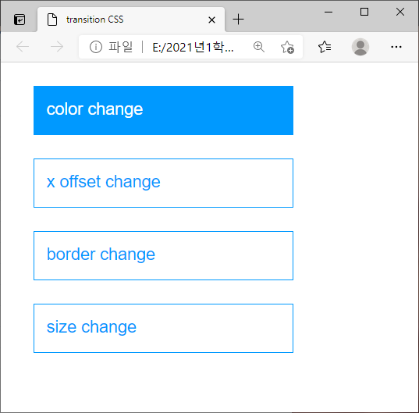
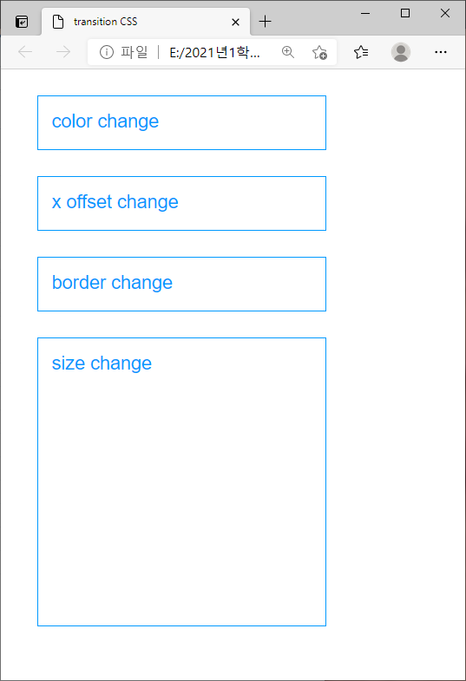
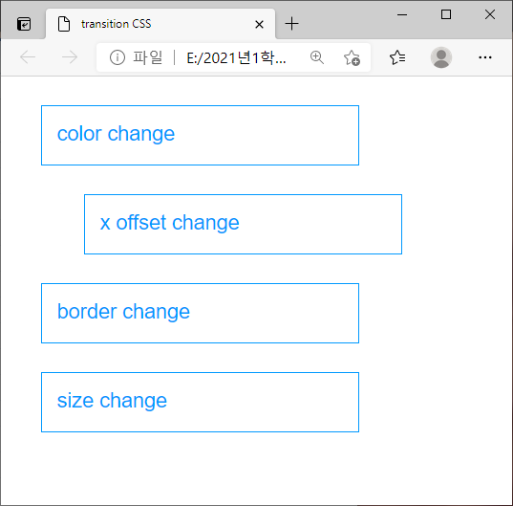
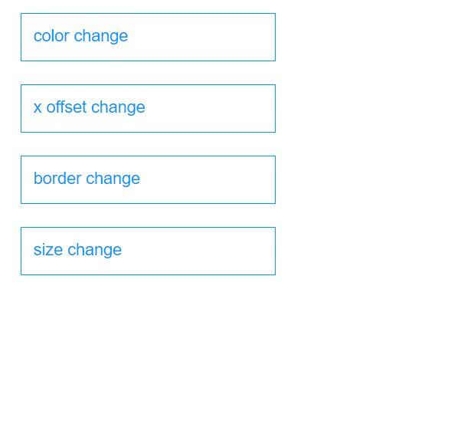
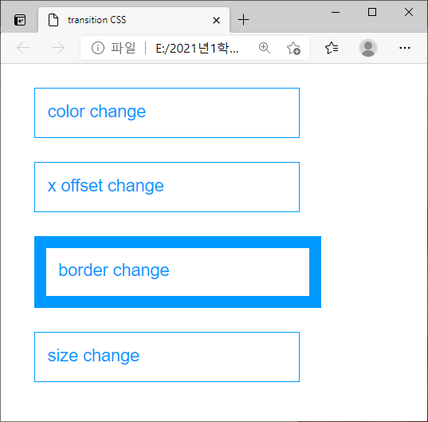
다양한 메뉴의 구성(1)
초기화면

Slide 3


다양한 메뉴의 구성(2)

